Slide 1









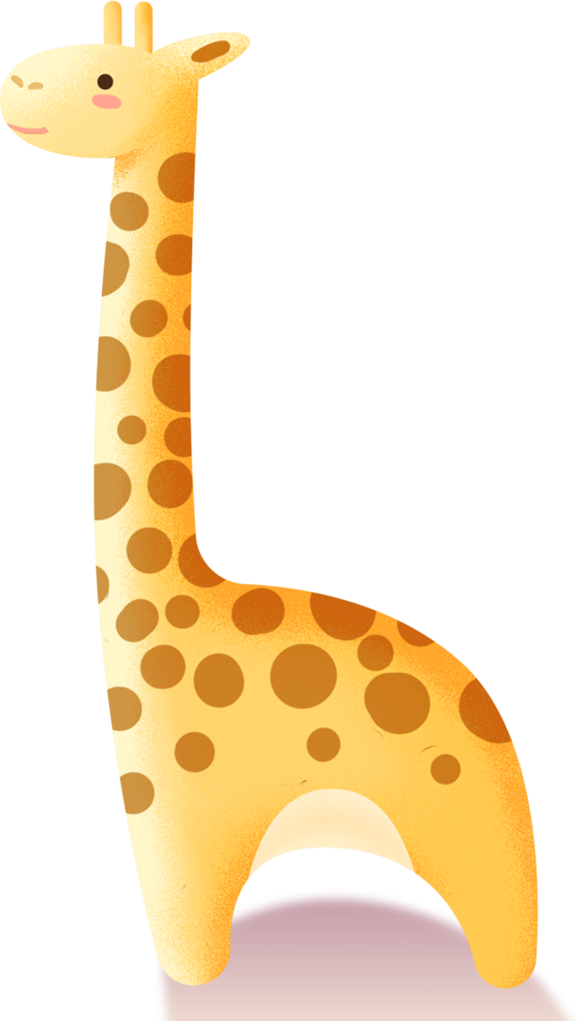


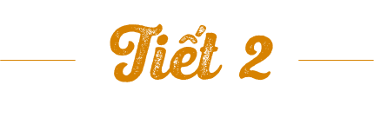






Slide 2






So sánh độ to của âm thanh khi lại gần hoặc ra xa nguồn âm

Slide 3

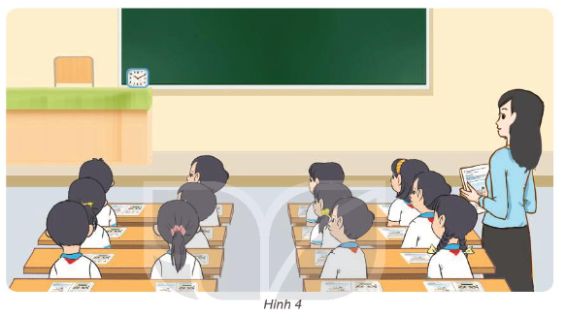

Các bạn ngồi ở bàn nào nghe được tiếng tích tắc to nhất, nhỏ nhất?

